Slide 1
以FPGA做賣場車牌辨識硬體加速應用
指導教授：林浩仁 教授
組員： 資工四A 410903686 林冠宏 資工四A 410918437 李冠霖
資工四A 410954302 楊濟鴻 資工四A 410919433 柯立崗

Slide 2
目錄
1.簡介
2.系統功能
3.模型評估
4.結果展示

Slide 3
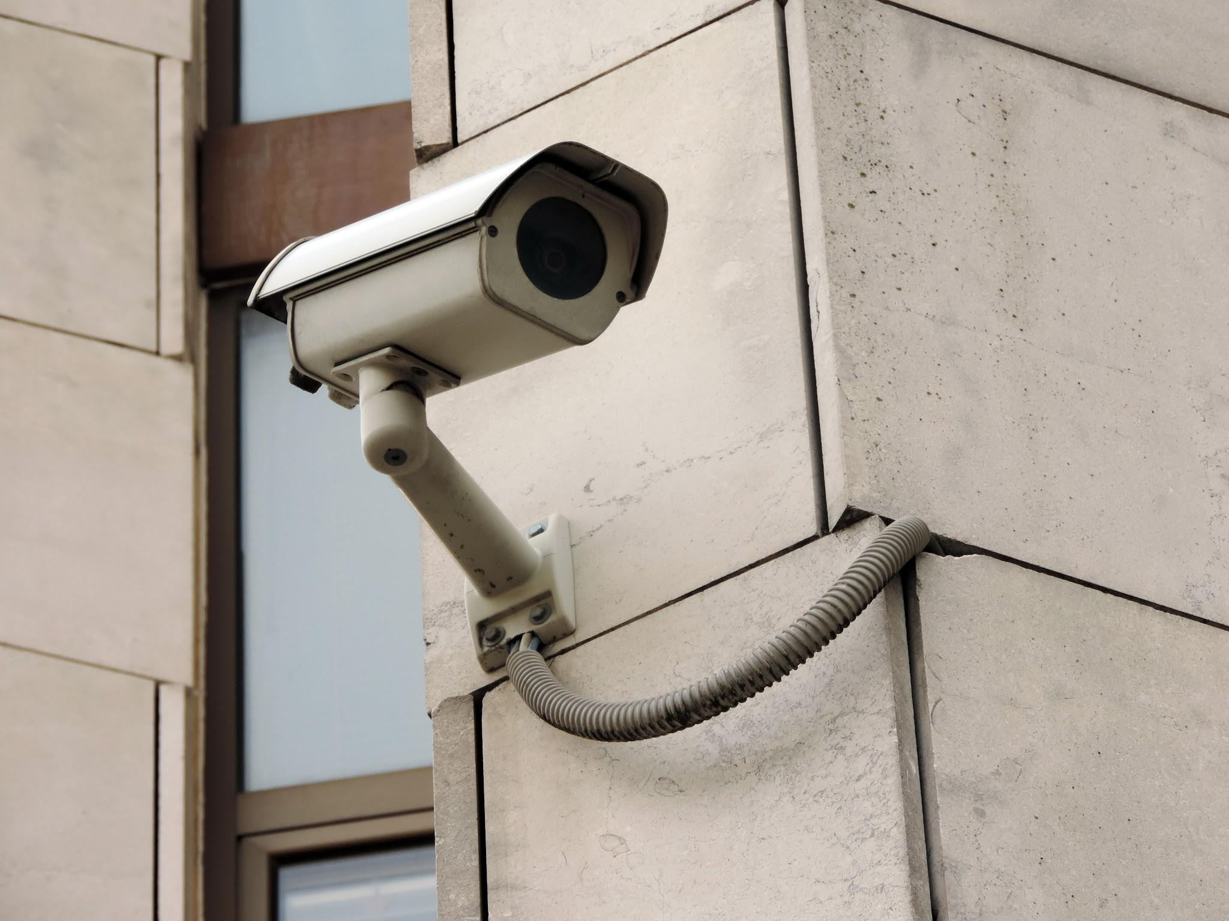
簡介
科技發展迅速，為求方便在停車場時為避免拿代幣覺得麻煩，或是遇到下雨天的話還要拿雨傘避免淋濕，因此我們利用攝像頭結合影像辨識做出能讓車輛被掃描車牌後使其能夠簡單順利的進場。
Notes:
隨城市的科技迅速發展，道路交通的效率也是相當重要課題。因而，我們針對各種商場、購物中心的各種交通問題。像是......... 並為了減少車輛堵塞的問題，...對此進行研究。

Slide 4
系統功能
首先，當我們的環境架設好後，需啟動我們的SoC，它是系統的核心運作，實際透過ZYBO Z7020開發板運行，它採用FPGA技術實現我們所需的硬體配置，結合的ARM Cortex-A9處理器為系統提供Linux作業系統及影像辨識程式的運行環境。開發板連接著作為接收器的CMOS攝像頭，即時為系統提供影像訊息。
接著，系統內部會開始執行我們的影像辨識程式。當中，影像辨識模型是採用團隊搜集的台灣新舊汽車車牌圖片作為樣本進行訓練，藉由yolov5技術建立偵測、辨識功能模型，讓程式可透過深度學習模型技術，而能使系統在獨立裝置上完成達成即時偵測待測車牌位置，並偵測車牌字樣，最終，得到車輛的車牌號碼的功能。

Slide 5
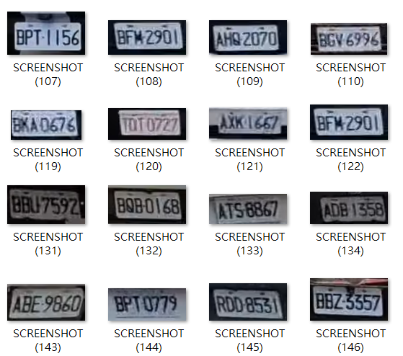
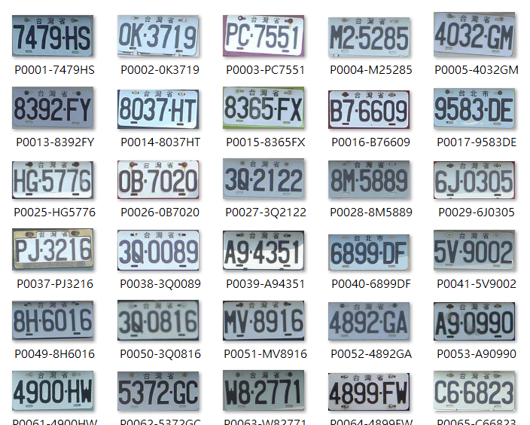
模型評估

Slide 6


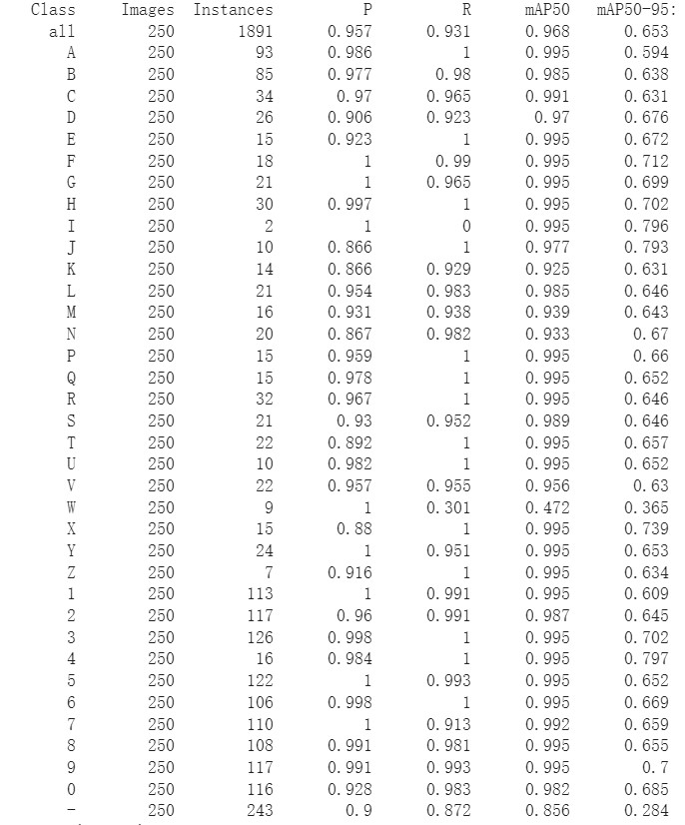

模型訓練的數據
測試集:新車牌150張舊車牌100張 訓練集:新車牌150張舊車牌100張

Slide 7
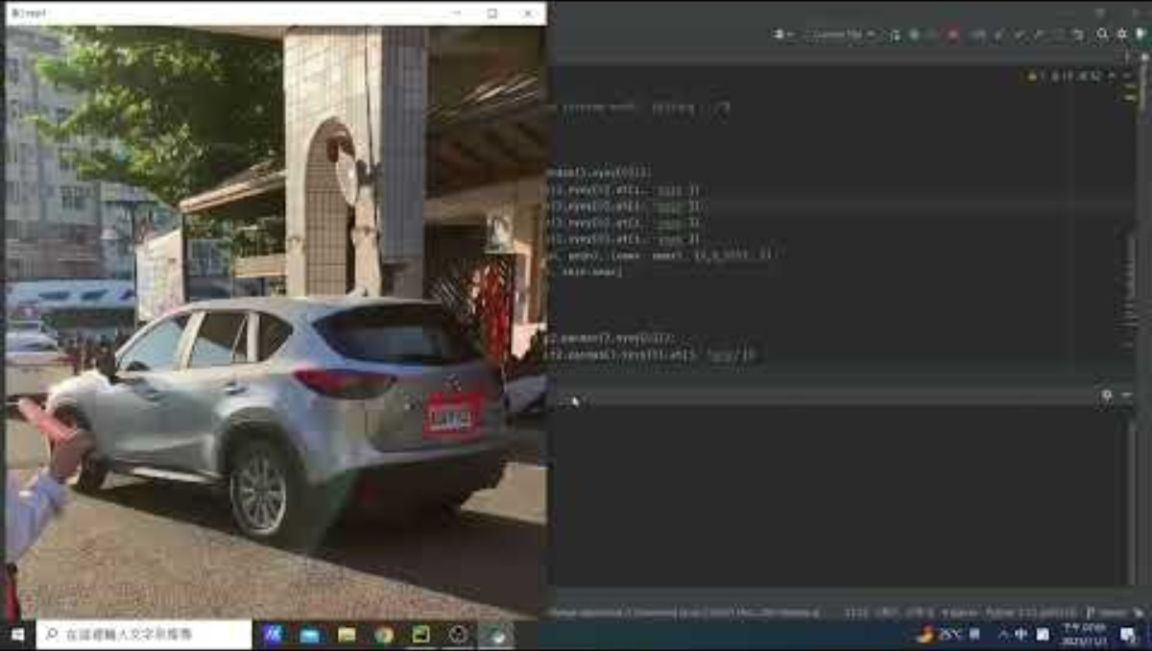

Slide 8
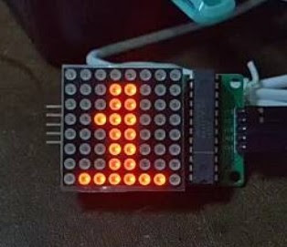
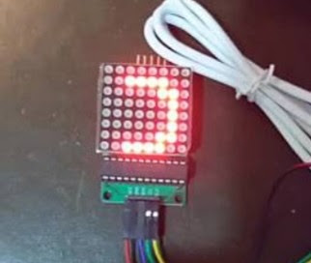
元件設計(max7219)

Slide 9
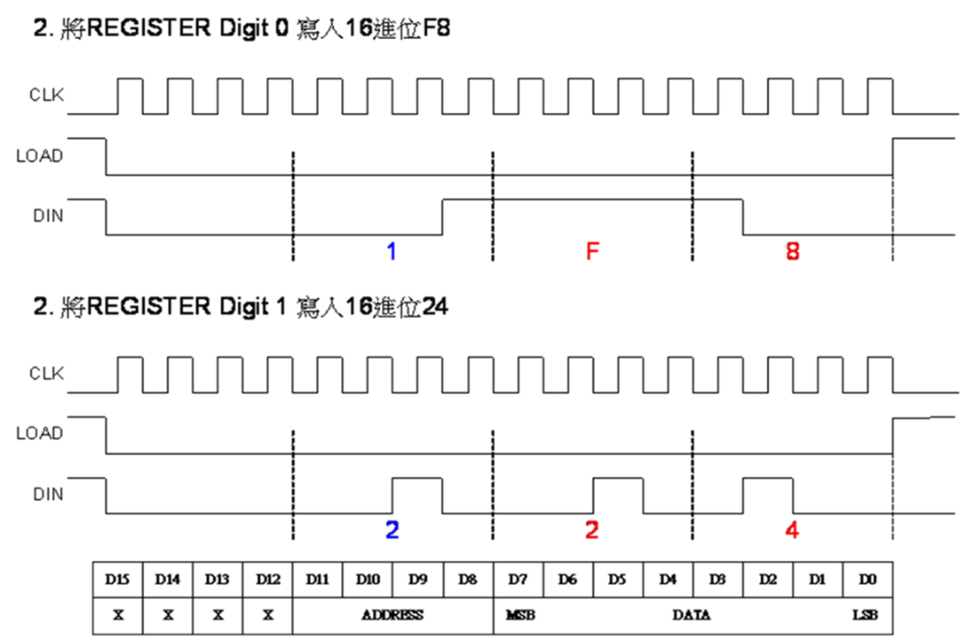
max7219點矩陣的datasheet

Slide 10
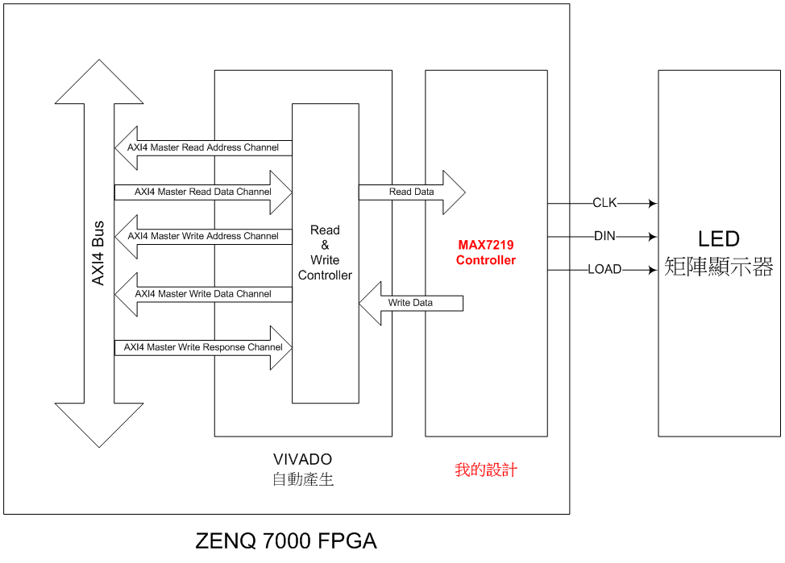
AXI4 protocol

Slide 11
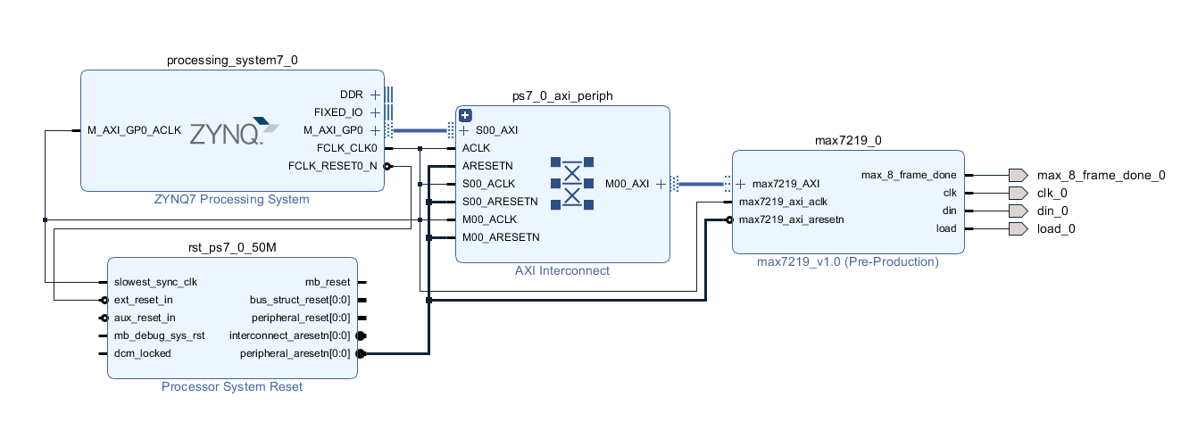
block design connect

Slide 12
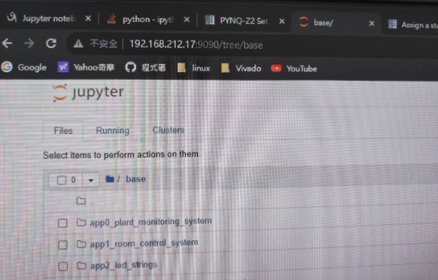
系統(PYNQ)

